Slide 1
Unit 5 Signs
基础知识
WWW.PPT818.COM

Slide 2
重点单词
1. sign
标识
2.litter
乱扔垃圾

Slide 3
重点单词
3.careful
小心,当心
4.mean
意思是

Slide 4
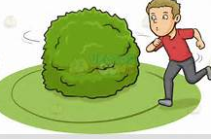
重点单词
5.floor
地面
6.around
在……周围

Slide 5
重点单词
7.restaurant
饭店,餐厅
8.someone
某人

Slide 6
重点单词
9.smoke
吸烟,抽烟
10.smell
闻到
11.outing
外出游玩,远足

Slide 7
重点短语
1. shopping centre
购物中心
2.take…into
带入
3.want some juice
想要一些果汁

Slide 8
重点短语
4.go in
进入
5.at a restaurant
在一家饭馆
6.walk on
继续走路

Slide 9
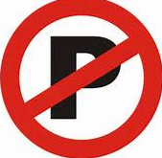
重点句型
1. No eating or drinking!
请勿吃喝!
2. No littering!
请勿乱丢垃圾!
请勿停车!
3. No parking!

Slide 10
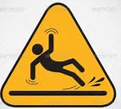
重点句型
4.No smoking!
请勿吸烟!
5.Danger!
危险!
6.Wet floor!
小心地滑!

Slide 11
重点句型
7.Be careful!
当心!
8.I can smell it.
我能闻到它.

Slide 12
重点句型
9.What does it mean?
它表示什么意思?
10.It means the floor is wet.
它表示地是滑的.

Slide 14
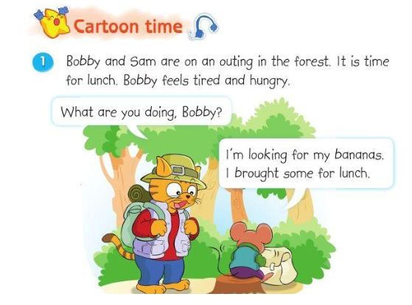

Slide 15
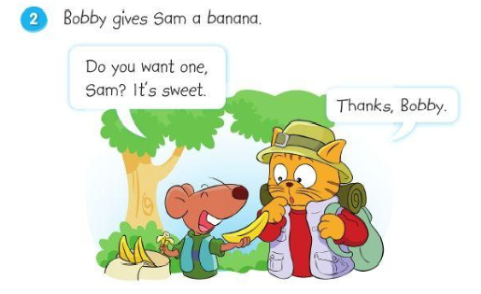

Slide 16
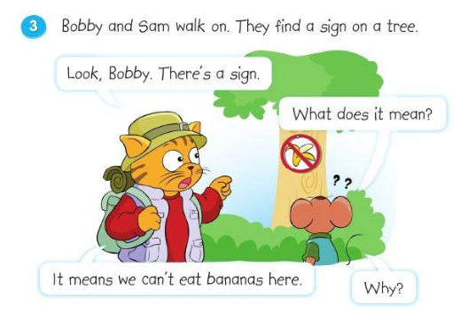

Slide 17
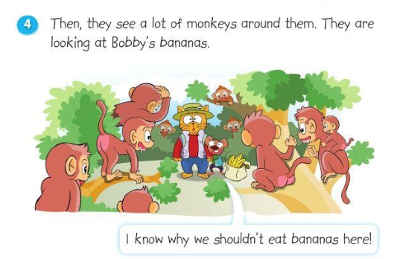

Slide 18
重点语法
公共标识的英文构成方式有:
No+doing! 如:No smoking! No eating or drinking! …
No+名词复数! 如:No pets! No cameras! …
名词或名词短语 如:Danger! …
祈使句,如:Turn right! Be quiet! …

Slide 19
重点语法
2.在否定句中,如果要否定两种或多种事物时,一般要用连词or,意思是“也不”.如:No eating or drinking! 请勿饮食!
He can't read or write. 他不会读,也不会写.

Slide 20
重点语法
3.take和bring在意义和用法上的区别:
一般来说,take 表示从说话者所处位置向另一处,意思是“带去”;而bring表示从别处向说话者所处位置,意思是“带来”.

Slide 21
重点语法
如:
Su Yang, please bring the book to me and take the flowers to Helen.
苏洋,请把那本书拿给我,再把这些花带给海伦.

